Slide 1



LÉGY INNOVATÍV!
Kreativitás, innováció és vállalkozói készségek fejlesztése általános iskolai pedagógusoknak
„U1” tanegység: Innovációfejlesztés
„E2”: Ötletek létrehozása és értékelése
Készítette: Richard Messnarz (ISCN)

Slide 2
Tanulási célok
PC 1 A tanár képes ötletgyártási módszereket alkalmazni
PC 2 A tanár ismeri az ötletek értékelésének alapelveit.
Notes:
Tanárok:
PC 1 A tanár képes ötletgyártási módszereket alkalmazni.
PC 2 A tanár ismeri az ötletek értékelésének alapelveit.
Mentorok:
PC 1 A mentor képes használni és a tanárokat oktatni az ötletgyártási módszerek alkalmazására.
PC 2 A mentor képes használni és a tanárokat oktatni az ötletek értékelésének alapelveire.

Slide 3
Bevezetés
U1.E2 Ötletek létrehozása és értékelése
Ebben a szakaszban foglalkozunk az ötlet létrehozásával és értékelésével. A tanárok megtanulják a problémák és a fejlesztési lehetőségek elemzésére szolgáló módszereket. Ez olyan módszerekre vonatkozik, mint:
• ötletroham (brainstorming)
• brainwriting
• Siker kulcstényezői módszer
• SWOT-analízis
• +/- technika
• stb.

Slide 4
A bemutatásra kerülő módszerek:
Módszerek innováció kezdéséhez / azonosított problémák megoldásához
• ötletroham (brainstorming)
• brainwriting
• Siker kulcstényezői módszer
• SWOT-analízis
• +/- technika
• stb.

Slide 5
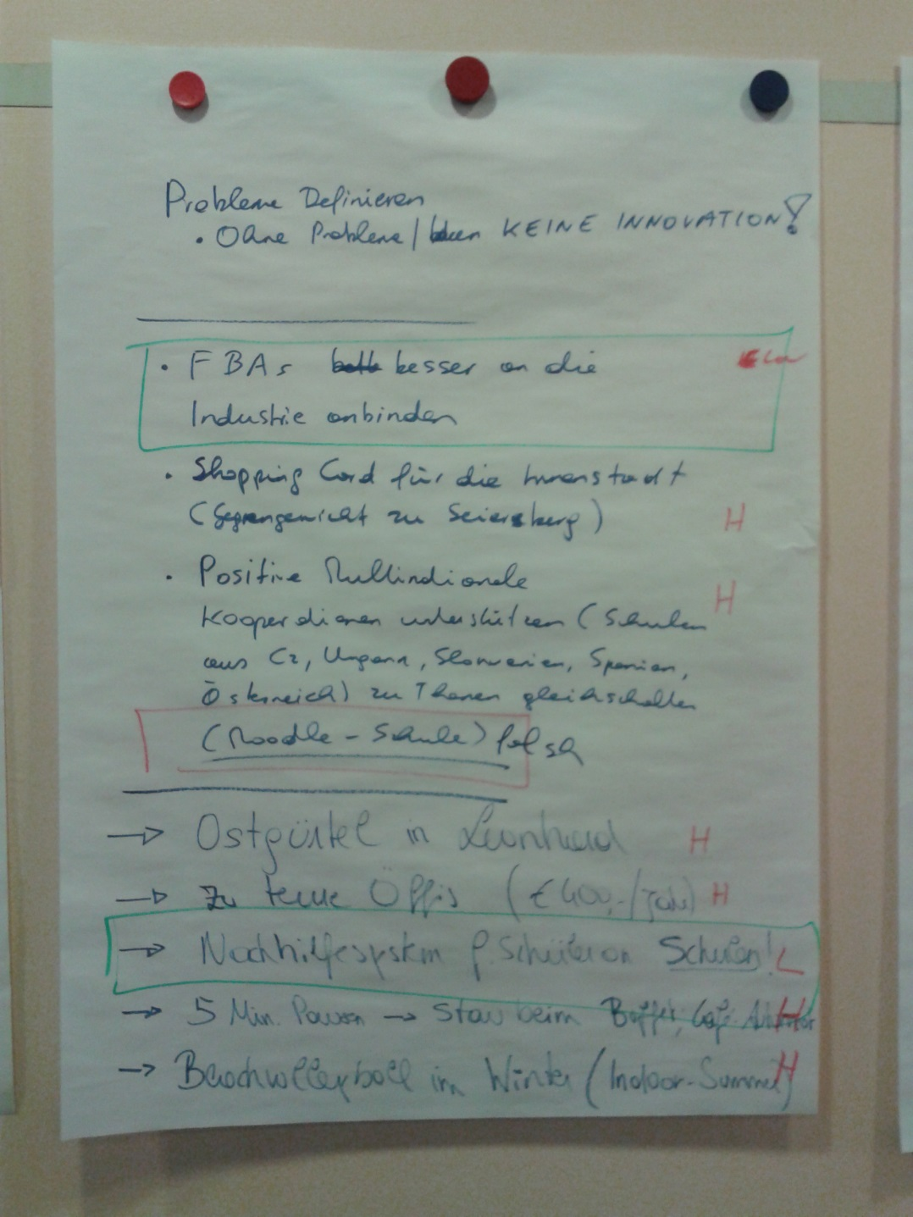
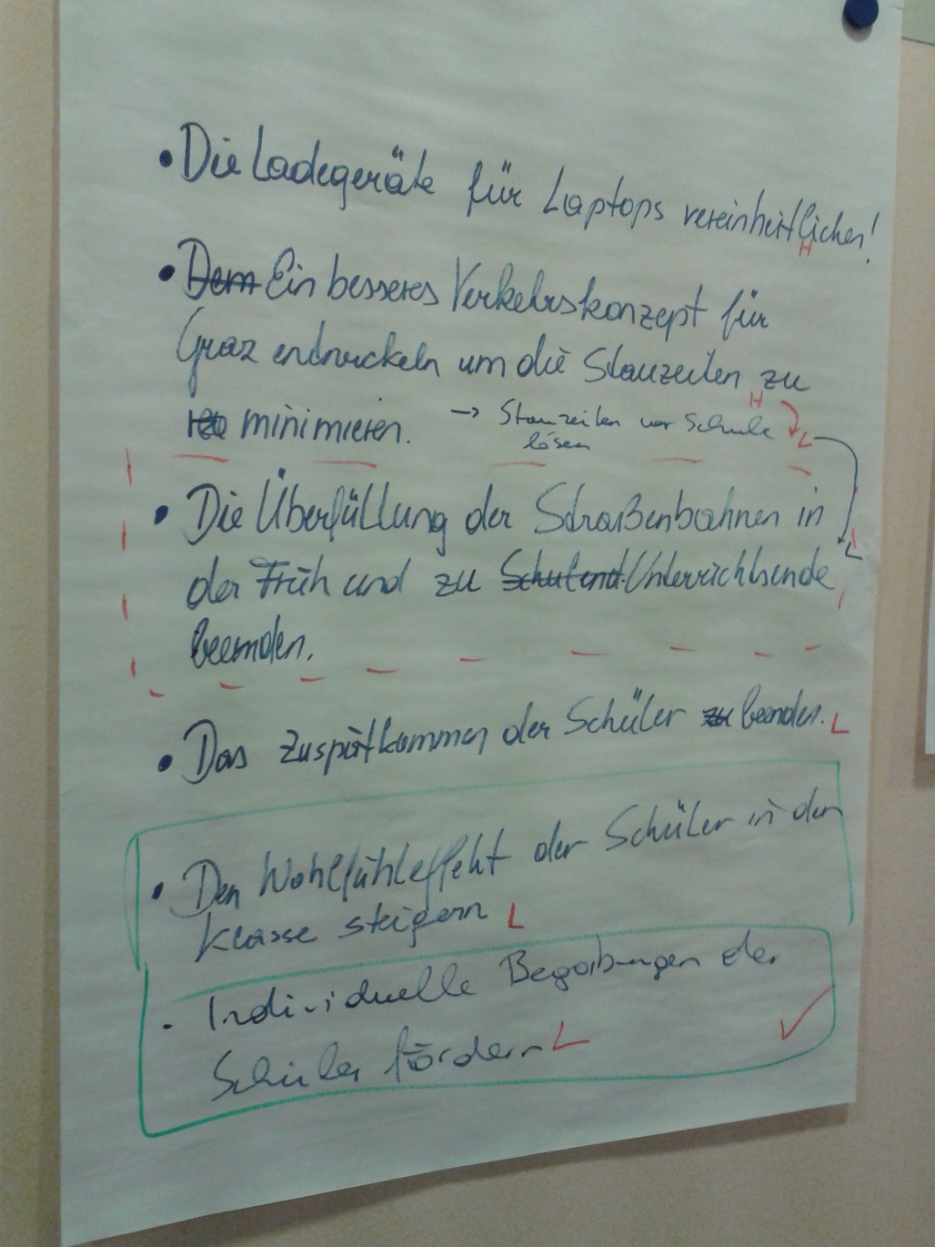
Ötletroham (brainstorming)
Ne ítéljünk el semmi ötletet
Bátorítsuk a vad vagy eltúlzott ötleteket is
Kölcsönös inspiráció
Ebben a szakaszban a mennyiség számít, nem a minőség
Minden ember és minden ötlet azonos mértékben értékes
Az ötletroham bővítése a végrehajthatóság esélyének növelésére
Az ötletelés után egy szerkesztői csapat folytatja:
Az ötletek magas vagy alacsony értékelésekkel vannak osztályozva
Az ötleteket akkor értékelhetik, ha az értékelők ismerik az érdekelteket
A csapat nem minden ötletet fogad el
Olyan ötletekkel folytatják, amelyek egyszerűbben megvalósíthatók és ahol ók érdekeltek vonhatók be
Notes:
Az ötletgyűjtés "ötletek viharaként" tekinthető. Ez egy csoportos problémamegoldó módszer - ezért kell létrehozni egy csapatot. A csapatnak általában 4-12 tagja van - ez szakembereknek, valamint laikusoknak, férfiaknak és nőknek, más-más társadalmi rétegből eltérően tanult embereknek kell lenniük. Minél változatosabb a csapat, annál jobb a brainstorming.
Az alapszabály az, hogy minden csapat tag egyenlő, és a megbeszélésnek egy barátságos találkozó jellegűnek kell lennie. A csapatot többnyire egy moderátor vezeti. A kérdést és a célt egyértelműen meg kell fogalmazni az ülés kezdetén. A résztvevők ezután a lehető legtöbb megoldást szedik össze. Ezeket rögzítik flipchartra. A moderátor kezeli a folyamatot és megpróbálja ösztönözni az aktivitást.
A javaslatok értékelése, kriziálása szigorúan tilos, ahogy a passzív viselkedés is. Egy ötlet sem számíthat tabunak, legyen bármennyire elrugaszkodott vagy vad. A cél az, hogy minél több ötletet gyűjtsünk össze. A megbeszélésnek 30-40 percig de legfeljebb 60 percig kell tartania. Az ötletek értékelése és kategorizálása a következő lépés - ezeket a problémamegoldó szakértői csoportoknak adják át.
A brainstorming előnye, hogy a lelkesedés minden résztvevőre átragad, valamint javítja versenyképességet és lebontja a sztereotípiákat.
A brainstorming "Atyja", az amerikai Alex F. Osborn az alábbi alapvető szabályokat határozta meg a hatékony ötletgyűjtésre: lásd a dia
Forrás: Homolová E., Riel A., Gavenda M., Azevedo A., Pais M., Balcar J., Antinori A., Metitiero G., Giorgakis G., Photiades P., Ekert D., Messnarz R., Tichkiewitch S.: Empowering Entrepreneurship in Europe: Going from the Idea to Enterprise in 4 EU Countries, in: Messnarz, R. et al. (eds.): Systems, Software and Service Process Improvement: 21st European Conference, EuroSPI 2014, Luxembourg, SPRINGER CCIS Series, Communications in Computer and Information Science, CCIS 425, June 2014.
Forrás: Likar B., The Art of Managing Innovation Problems and Opportunities, in: Faculty of Management at the University of Primorska, ISBN: 978-961-266-180-9

Slide 6
Brainstorming gyakorlat
Használjunk vizuáltáblát
Az U1-E1 modulban használt innováció vagy probléma témájával dolgozzunk most is
Bátorítsunk mindenkit az ötletelésre, hogyan oldja meg a problémát / innovációt (20 perc)
Hozzunk létre egy minősítési sémát és alakítsunk ki szerkesztői csoportokat (az ötletelés bővítése, 60 perc):
  H (bonyolult) és L (egyszerű) megoldások
  S (érdekeltek) bevonhatók, vagy L (hosszú idő) szükséges és szélesebb hálózat kell ahhoz, hogy megvalósítsa ezt az elképzelést, és ne legyen közvetlen hozzáférése az érdekelteknek
  F (keretrendszer állapota) és a jogi környezet, amelyek nem megváltoztathatók.
Folytassuk azon elképzelésekkel, amelyek az L és S kritériumoknak és az F.-nek nem. Ne riadjunk vissza akár több elképzelést kiválasztásától sem!
Notes:
Az ötletgyűjtés "ötletek viharaként" tekinthető. Ez egy csoportos problémamegoldó módszer - ezért kell létrehozni egy csapatot. A csapatnak általában 4-12 tagja van - ez szakembereknek, valamint laikusoknak, férfiaknak és nőknek, más-más társadalmi rétegből eltérően tanult embereknek kell lenniük. Minél változatosabb a csapat, annál jobb a brainstorming.
Az alapszabály az, hogy minden csapat tag egyenlő, és a megbeszélésnek egy barátságos találkozó jellegűnek kell lennie. A csapatot többnyire egy moderátor vezeti. A kérdést és a célt egyértelműen meg kell fogalmazni az ülés kezdetén. A résztvevők ezután a lehető legtöbb megoldást szedik össze. Ezeket rögzítik flipchartra. A moderátor kezeli a folyamatot és megpróbálja ösztönözni az aktivitást.
A javaslatok értékelése, kriziálása szigorúan tilos, ahogy a passzív viselkedés is. Egy ötlet sem számíthat tabunak, legyen bármennyire elrugaszkodott vagy vad. A cél az, hogy minél több ötletet gyűjtsünk össze. A megbeszélésnek 30-40 percig de legfeljebb 60 percig kell tartania. Az ötletek értékelése és kategorizálása a következő lépés - ezeket a problémamegoldó szakértői csoportoknak adják át.
A brainstorming előnye, hogy a lelkesedés minden résztvevőre átragad, valamint javítja versenyképességet és lebontja a sztereotípiákat.
A brainstorming "Atyja", az amerikai Alex F. Osborn az alábbi alapvető szabályokat határozta meg a hatékony ötletgyűjtésre: lásd a dia
Forrás: Homolová E., Riel A., Gavenda M., Azevedo A., Pais M., Balcar J., Antinori A., Metitiero G., Giorgakis G., Photiades P., Ekert D., Messnarz R., Tichkiewitch S.: Empowering Entrepreneurship in Europe: Going from the Idea to Enterprise in 4 EU Countries, in: Messnarz, R. et al. (eds.): Systems, Software and Service Process Improvement: 21st European Conference, EuroSPI 2014, Luxembourg, SPRINGER CCIS Series, Communications in Computer and Information Science, CCIS 425, June 2014.
Forrás: Likar B., The Art of Managing Innovation Problems and Opportunities, in: Faculty of Management at the University of Primorska, ISBN: 978-961-266-180-9

Slide 7
Brainwriting
Ne ítéljünk el semmilyen ötletet
3 javaslat résztvevőnként
10 perc
Írott forma
Résztvevők névtelensége
A brainwriting bővítése a megvalósíthatóság esélyének növelésére
A brainwriting után szerkesztői csoport folytatja a munkát
Javaslatok téma szerint csoportokba rendezése
A javaslatok H (bonyolult) vagy L (egyszerű) jelölést kapnak)
Az ötleteket akkor értékelhetik, ha az értékelők ismerik az érdekelteket
Nem minden javaslatot dolgoz ki a csoport
Olyan ötletekkel folytatják, amelyek egyszerűbben megvalósíthatók és érdekeltek vonhatók be
Notes:
A tréner elmagyarázza a Brainwriting technikát: A azon résztvevőket bevonása, akik egy csoportban ülnek és egy moderátor vezeti a munkát. Minden résztvevő 10 percen belül 3 ötletet talál ki. Az ötleteket leírják egy táblára. A résztvevők elolvassák az ötleteket és inspirációként használják őket.
Bővítés: A szerkesztõi csapat szűrési technikát alkalmaz, amely elfogadott kritériumoknak szerint azon ötleteket állítja a középpontba, amelyeknek a legnagyobb esélye van a sikeres megvalósításra.
Forrás: Homolová E., Riel A., Gavenda M., Azevedo A., Pais M., Balcar J., Antinori A., Metitiero G., Giorgakis G., Photiades P., Ekert D., Messnarz R., Tichkiewitch S.: Empowering Entrepreneurship in Europe: Going from the Idea to Enterprise in 4 EU Countries, in: Messnarz, R. et al. (eds.): Systems, Software and Service Process Improvement: 21st European Conference, EuroSPI 2014, Luxembourg, SPRINGER CCIS Series, Communications in Computer and Information Science, CCIS 425, June 2014.
Forrás: Likar B., The Art of Managing Innovation Problems and Opportunities, in: Faculty of Management at the University of Primorska, ISBN: 978-961-266-180-9

Slide 8
Brainwriting gyakorlat
Használjunk vizuáltáblát
Az U1-E1 modulban használt innováció vagy probléma témájával dolgozzunk most is
Bátorítsunk mindenkit az ötletelésre, hogyan oldja meg a problémát / innovációt (20 perc)
Hozzunk létre egy minősítési sémát és alakítsunk ki szerkesztői csoportokat (az ötletelés bővítése, 60 perc:
  H (bonyolult) és L (egyszerű) megoldások
  S (érdekeltek) bevonhatók, vagy L (hosszú idő) szükséges és szélesebb hálózat kell ahhoz, hogy megvalósítsa ezt az elképzelést, és ne legyen közvetlen hozzáférése az érdekelteknek
  F (keretrendszer állapota) és a jogi környezet, amelyek nem megváltoztathatók.
Folytassuk azon elképzelésekkel, amelyek az L és S kritériumoknak és az F.-nek nem. Ne riadjunk vissza akár több elképzelést kiválasztásától sem!
Notes:
A tréner elmagyarázza a Brainwriting technikát: A azon résztvevőket bevonása, akik egy csoportban ülnek és egy moderátor vezeti a munkát. Minden résztvevő 10 percen belül 3 ötletet talál ki. Az ötleteket leírják egy táblára. A résztvevők elolvassák az ötleteket és inspirációként használják őket.
Bővítés: A szerkesztõi csapat szűrési technikát alkalmaz, amely elfogadott kritériumoknak szerint azon ötleteket állítja a középpontba, amelyeknek a legnagyobb esélye van a sikeres megvalósításra.
Forrás: Homolová E., Riel A., Gavenda M., Azevedo A., Pais M., Balcar J., Antinori A., Metitiero G., Giorgakis G., Photiades P., Ekert D., Messnarz R., Tichkiewitch S.: Empowering Entrepreneurship in Europe: Going from the Idea to Enterprise in 4 EU Countries, in: Messnarz, R. et al. (eds.): Systems, Software and Service Process Improvement: 21st European Conference, EuroSPI 2014, Luxembourg, SPRINGER CCIS Series, Communications in Computer and Information Science, CCIS 425, June 2014.
Forrás: Likar B., The Art of Managing Innovation Problems and Opportunities, in: Faculty of Management at the University of Primorska, ISBN: 978-961-266-180-9

Slide 9
A siker kulcstényezői módszer (elmélet)
Ipar igénye szerint
Versenyképes stratégia és ipari pozíció
A környezeti tényezők azok a makroökonómiai tényezők, amelyek egy iparágban minden versenytársat érintenek
Időbeni tényezők
Managerial position
Notes:
Rockart megkülönbözteti a kritikus sikertényezők öt forrását::
Az ipar, például a kereslet jellemzői, alkalmazott technológia, termékjellemzők stb. Ezek hatással lehetnek az iparág összes versenytársa számára, de befolyásuk az egyes ágazati szegmensek jellemzői és érzékenysége szerint változik.
Versenyképes stratégia és az iparág helyzete a szóban forgó vállalkozás számára, amelyet a történelem és a versenyképes pozicionálás határoz meg az iparban.
A környezeti tényezők azok a makroökonómiai tényezők, amelyek egy iparágban minden versenytársat érintenek, és amelyeken a versenytársaknak kevés vagy semmilyen befolyása nincs, például demográfiai, gazdasági és kormányzati jogalkotási politikák stb.
Időbeni tényezők, amelyek időben korlátozzák egyes üzleti területeken a választott stratégia végrehajtását, például a vezetői szakértelem vagy a szakképzett munkavállalók hiánya.
A vezetői pozíció, vagyis az üzletvezetői pozíció az egyike az általános kritikus sikertényezőnek.
Forrás: Bullen, C. V. & Rockart, J. F. (1981). A primer on critical success factors. Cambridge, MA: Center for Information Systems Research, MIT
Forrás: Likar B., The Art of Managing Innovation Problems and Opportunities, in: Faculty of Management at the University of Primorska, ISBN: 978-961-266-180-9

Slide 10
A siker kulcstényezői módszer (Ipari megközelítés)
Az ipar azonosítja azon alapvető kompetenciákat, amelyek meghatározzák a vállalat sikerét, ahol több innováció vezet a piaci sikerhez.
Alapkompetenciák analízise
  Az alapvető kompetencia a vállalat tudásterülete
    Ahol különböznek a versenytársaktól és erősebbek, mint a versenytársak
    Ahol már létezik nagy mennyiségű, kritikus tömegű kompetencia
    Ahol egy ismeretekkel / funkcióval sok ügyfelet lehet kiszolgálni (Újrafelhasználhatóság).
    Ahol évek óta dinamikusan bővül a az újonnan létrehozott és kiaknázott tudás.
Notes:
Az alapvető kompetencia elemzése segít az innováció olyan területeken történő összpontosításában, amely a legnagyobb értéket hozza létre a szervezet, az üzleti élet számára.
Példa egy alapképességre:
Például egy sebességváltók gyártásával foglalkozó vezető autóipari vállalat, azonosítja a fő funkciókat (stratégiával egy speciális, moduláris sebességváltóra), amely különbözik a versenytársaktól és amely minden autógyártási projektben alkalmazható. A vállalat ezután eldönti, hogy minden alapfunkciót csak egyszer fejleszt, és fenntartja azokat a paraméterkészleteket, amelyek lehetővé teszik ugyanazt a 80%-os (használatra kész) állapotot, hogy a különböző ügyfélek számára azonnal átadható legyen. A vállalat folyamatosan új tevékenyésgeket tanul, és eldönti, hogy azt a vállalat alapképességeihez adje e. Ez hosszabb távon sok ügyfél számára stabil rendszerekhez vezetnek, és a tanulás központi funkcióira összpontosítanak, hogy a versenytársak bármelyikénél jobb és gyorsabb ellátást tudjanak biztosítani.
Példa alapképesség rossz kiválasztására:
Valaki azt állítja, hogy képzési lehetőséget kínál. Mi a különbség akkor a többi képzési helytől?
Valaki azt állítja, hogy erőátviteli megoldásokat kínál az autók számára. Mi különbözteti meg a többi autóipari vállalattól?
Valaki azt állítja, hogy tesztelési szolgáltatásokat kínál. Mitől jobb, mint a többi tesztelő?
Következtetés:
A alapkompetenciák pozitív választ adnak mind a négy fenti kérdésre. Amint azonosítják őket, a tanulási architektúra következő lépése elvégezhető.
Forrás: A Learning Organisation Approach for Process Improvement in the Service Sector , R. Messnarz. C. Stöckler, G. Velasco, G. O'Suilleabhain, A Learning Organisation Approach for Process Improvement in the Service Sector, in: Proceedings of the EuroSPI 1999 Conference, 25-27 October 1999, Pori, Finland
Forrás: G. Spork, et. al, Establishment of a Performance Driven Improvement Program, in : Proceedings of the EuroSPI 2007 Conference, Potsdam, Germany, Sept. 2007, also published in Wiley Interscience Journal, SPIP Proceeding in June 2008
Forrás: Messnarz R., et. al., ORGANIC - Continuous Organisational Learning in Innovation and Companies, in: Proceedings of the E2005 Conference, E-Work and E-commerce, Novel solutions for a global networked economy, eds. Brian Stanford Smith, Enrica Chiozza, IOS Press, Amsterdam, Berlin, Oxford, Tokyo, Washington, 2004

Slide 11
A siker kulcstényezői módszer (Ipari megközelítés)
Az ipar azonosítja azon alapvető kompetenciákat, amelyek meghatározzák a vállalat sikerét, ahol több innováció vezet a piaci sikerhez.
A siker kulcstényezői
  Általában az alapvető kompetenciákhoz kapcsolódnak
  Minden egyes szervezetnél különbözik és függ az üzleti tevékenység típusától
  Kiindulási pontként szükség van egy feladatra
  Szükséges a feladat lebontása konkrét célokra
  Mérést igényel (hogyan lehet mérni egy kulcs sikertényező elérését)
Learning
Circle
Lead
Customer 1
Lead
Customer 2
Basis
Core
Competencies
Product/
Service
Segments
Notes:
A keretrendszer szerkezeti meghatározása
Egy oktatási szervezet felépítése egy konkrét keretmodellen alapul. Az alapvető kompetencia középen helyezkedik el (belső kör, világoskék). A belső kör körül van a termékek és szolgáltatások köre (világossárga). Az alapvető kompetencia (lásd az előző kiválasztási kritériumokat) olyan kompetencia, amely a termék- és szolgáltatásréteg egyik termékéhez és szolgáltatásához lehet kapcsolni. Ezután köröket lehet kialakítani az ügyfelekkel, akik olyan követelményeket fogalmaznak meg, amelyek az alapvető kompetenciabázis folyamatos növekedéséhez vezettek.
Az innováció vezető vásárlójának definíciója
A „vezető vásárló” egy kereskedelemben használatos kifejezés arra a vevőre, amely a pénzforgalom legnagyobb részét hozza létre. Mindazonáltal az innováció „vezető ügyfele” az, aki a legtöbb új ötletet adja a szervezetnek, amelyek fejleszthetik az alap- és magkompetenciákat, így további értéket adva a termékekhez és szolgáltatásokhoz. Sokszor (különösen a piac változásának idején) az innováció vezető ügyfele nem ugyanaz, mint a kereskedelmi vezető ügyfél. Az elkövetkező években az innováció vezető ügyfele az, amely a jövő üzleti tevékenységének alapját fogja képezni.
Tanulókör meghatározása
Az azonosított innovációs vezető ügyfelek alapján dinamikus tanulási kör húzódik át, amely átkeresi a különböző rétegeket, beleértve az összes rétegből származó személyeket / szerepeket (alap = mag, termékfejlesztés és ügyfél).
Forrás: A Learning Organisation Approach for Process Improvement in the Service Sector , R. Messnarz, C. Stöckler, G. Velasco, G. O'Suilleabhain, A Learning Organisation Approach for Process Improvement in the Service Sector, in: Proceedings of the EuroSPI 1999 Conference, 25-27 October 1999, Pori, Finland
Forrás: G. Spork, et. al, Establishment of a Performance Driven Improvement Program, in : Proceedings of the EuroSPI 2007 Conference, Potsdam, Germany, Sept. 2007, also published in Wiley Interscience Journal, SPIP Proceeding in June 2008
Forrás: Messnarz R., et. al., ORGANIC - Continuous Organisational Learning in Innovation and Companies, in: Proceedings of the E2005 Conference, E-Work and E-commerce, Novel solutions for a global networked economy, eds. Brian Stanford Smith, Enrica Chiozza, IOS Press, Amsterdam, Berlin, Oxford, Tokyo, Washington, 2004

Slide 12
A siker kulcstényezői módszer (gyakorlat)
Put the innovation or problem identified in U1.E1 into the centre
Form teams
Each team analyses core competence / key success criteria aspects:
  Where does your idea and solution differ from competitors and would be stronger than other competitors.
  Would your idea create a critical mass of interest and why?
  Which parts of your idea / solution could be multiplied into many products and services (Re-usability) and why?
  Is there a dynamic which allows to connect to stakeholders and continuously learn and innovate.
Learning
Circle
Lead
Customer 1
Lead
Customer 2
Basis
Core
Competencies
Product/
Service
Segments
Notes:
Az alapvető kompetencia elemzése segít az innováció olyan területeken történő összpontosításában, amely a legnagyobb értéket hozza létre a szervezet, az üzleti élet számára.
Példa egy alapképességre:
Például egy sebességváltók gyártásával foglalkozó vezető autóipari vállalat, azonosítja a fő funkciókat (stratégiával egy speciális, moduláris sebességváltóra), amely különbözik a versenytársaktól és amely minden autógyártási projektben alkalmazható. A vállalat ezután eldönti, hogy minden alapfunkciót csak egyszer fejleszt, és fenntartja azokat a paraméterkészleteket, amelyek lehetővé teszik ugyanazt a 80%-os (használatra kész) állapotot, hogy a különböző ügyfélek számára azonnal átadható legyen. A vállalat folyamatosan új tevékenyésgeket tanul, és eldönti, hogy azt a vállalat alapképességeihez adje e. Ez hosszabb távon sok ügyfél számára stabil rendszerekhez vezetnek, és a tanulás központi funkcióira összpontosítanak, hogy a versenytársak bármelyikénél jobb és gyorsabb ellátást tudjanak biztosítani.
Példa alapképesség rossz kiválasztására:
Valaki azt állítja, hogy képzési lehetőséget kínál. Mi a különbség akkor a többi képzési helytől?
Valaki azt állítja, hogy erőátviteli megoldásokat kínál az autók számára. Mi különbözteti meg a többi autóipari vállalattól?
Valaki azt állítja, hogy tesztelési szolgáltatásokat kínál. Mitől jobb, mint a többi tesztelő?
Következtetés:
A alapkompetenciák pozitív választ adnak mind a négy fenti kérdésre. Amint azonosítják őket, a tanulási architektúra következő lépése elvégezhető.
Forrás: A Learning Organisation Approach for Process Improvement in the Service Sector , R. Messnarz. C. Stöckler, G. Velasco, G. O'Suilleabhain, A Learning Organisation Approach for Process Improvement in the Service Sector, in: Proceedings of the EuroSPI 1999 Conference, 25-27 October 1999, Pori, Finland
Forrás: G. Spork, et. al, Establishment of a Performance Driven Improvement Program, in : Proceedings of the EuroSPI 2007 Conference, Potsdam, Germany, Sept. 2007, also published in Wiley Interscience Journal, SPIP Proceeding in June 2008
Forrás: Messnarz R., et. al., ORGANIC - Continuous Organisational Learning in Innovation and Companies, in: Proceedings of the E2005 Conference, E-Work and E-commerce, Novel solutions for a global networked economy, eds. Brian Stanford Smith, Enrica Chiozza, IOS Press, Amsterdam, Berlin, Oxford, Tokyo, Washington, 2004

Slide 13
SWOT analízis
Erősségek
Gyengeségek
Lehetőségek
Veszélyek
SWOT Analysis:
SWOT elemzést lehet végezni minden megvalósítandó ötlet esetében:
Minden egyes cella a kérdés egyik aspektusa: az erősségek, gyengeségek, lehetőségek és fenyegetések.
Az erősségek és gyengeségek a belső környezetből és a szervezet működéséből eredő belső kérdéseknek tekinthetők, míg a lehetőségek és a fenyegetések külső tényezőkön alapulnak.
Notes:
Leírás. A SWOT analízis egy eszköz, amelyet egy egyszerű 2 x 2 mátrix segítségével hajtanak végre. Minden cella egy helyzet, probléma vagy objektum egyik aspektusa. Az analízis egy problémával vagy kihívással az erősségei, gyengeségei, lehetőségei és fenyegetései szempontjából foglalkozik. Ennek a módszernek az elvégzéséhez nagyon fontos az objektum távolsága az elemzés tárgyához, hiszen egyébként a mátrix nem valóságot, hanem személyes nézetet tükröz.
Cél és alkalmazhatóság. A SWOT módszer célja a problémák és lehetőségek azonosítása a javulás elérése érdekében. Gyorsan és egyszerűen elvégezhető, mivel egy világos és egyszerű mátrix kitöltésével valósul meg. Segít megérteni az üzletet és segíti a jövőbeni terveket. A SWOT analízis bármely területen alkalmazható, ezért széles körben elterjedt. Nincs döntés kizárólagosan negatív vagy pozitív hatással. Ez azt jelenti, hogy mindig meg kell vizsgálnunk mind a négy csoportot, különben a véleményünk nem teljes, ellenben túl szűk és félrevezető lenne. Minden bizonnyal elhangzott már korábban, hogy „Nem lehet könnyű, kell lennie egy biztos válasznak.” Ezek a helyzetek a legjobbak a leginkább objektív nézethez. Ha nehézségekbe ütközik az egyik csoporthoz tartozás megállapítása, az nem feltétlenül jelenti, hogy ilyen hatások nem léteznek - egyszerűen csak nem találtuk meg őket.
Ha valaki optimista, akkor valószínűleg problémái vannak a gyengeségek és a fenyegetések felfedezésében.
A pesszimisták valószínűleg nehezebben találnak erőforrásokat és lehetőségeket.
De az a tény marad, hogy ne hazudjunk magunknak hanem inkább kezeljük mind a négy csoportot őszintén, lelkiismeret szerint.
Forrás: Likar B., The Art of Managing Innovation Problems and Opportunities, in: Faculty of Management at the University of Primorska, ISBN: 978-961-266-180-9
Forrás: Homolová E., Riel A., Gavenda M., Azevedo A., Pais M., Balcar J., Antinori A., Metitiero G., Giorgakis G., Photiades P., Ekert D., Messnarz R., Tichkiewitch S.: Empowering Entrepreneurship in Europe: Going from the Idea to Enterprise in 4 EU Countries, in: Messnarz, R. et al. (eds.): Systems, Software and Service Process Improvement: 21st European Conference, EuroSPI 2014, Luxembourg, SPRINGER CCIS Series, Communications in Computer and Information Science, CCIS 425, June 2014.

Slide 14
SWOT analízis - példa
Erősségek
Gyengeségek
Lehetőségek
Veszélyek
Példa: Úszók klubja. A pénzügyi szempontból fenntartható verseny kialakulásának problémája a SWOT elemzésen keresztül.
Notes:
Példa. Az úszóklub évek óta különböző úszóversenyeket és versenyeket szervez. Ezek az események részben a sport népszerűsítésének lehetőségei, részben pedig a klub számára további források megszerzésének forrását jelentik. A tevékenységük társfinanszírozására szánt közpénzek csökkenése és a szponzorok visszaesése miatt a klub válaszút előtt találja magát, függetlenül attól, hogy megtartja-e az egyik eseményét - a nemzetközi úszóversenyt. A verseny fontos a klub számára a helyi úszók és bírák részvétele miatt, viszont ez szervezeti és pénzügyi szempontból nagyon megterhelőnek bizonyul. A klub a pénzügyi szempontból is fenntartható verseny rendezésének problémájával foglalkozott a SWOT elemzésen keresztül a lehetőségek megtalálásával.
Forrás: Likar B., The Art of Managing Innovation Problems and Opportunities, in: Faculty of Management at the University of Primorska, ISBN: 978-961-266-180-9
Forrás: Homolová E., Riel A., Gavenda M., Azevedo A., Pais M., Balcar J., Antinori A., Metitiero G., Giorgakis G., Photiades P., Ekert D., Messnarz R., Tichkiewitch S.: Empowering Entrepreneurship in Europe: Going from the Idea to Enterprise in 4 EU Countries, in: Messnarz, R. et al. (eds.): Systems, Software and Service Process Improvement: 21st European Conference, EuroSPI 2014, Luxembourg, SPRINGER CCIS Series, Communications in Computer and Information Science, CCIS 425, June 2014.

Slide 15
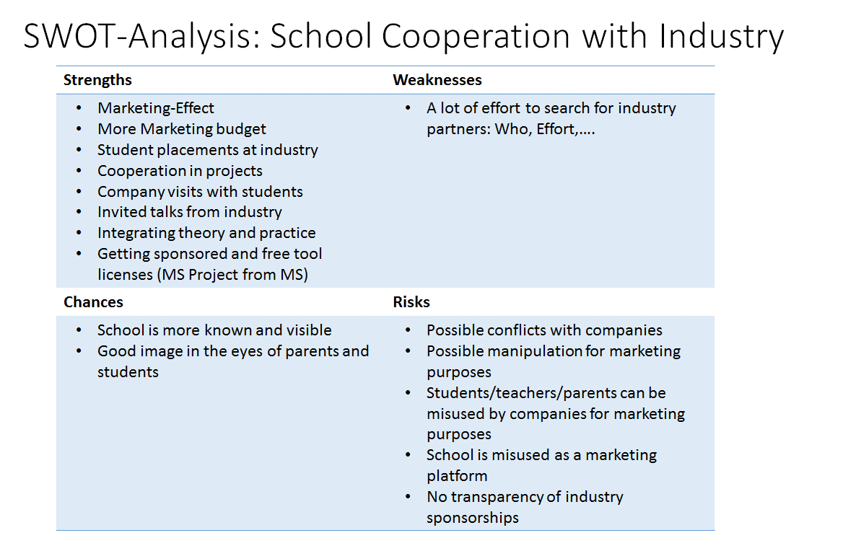
SWOT analízis - példa
Erősségek
Gyengeségek
Lehetőségek
Veszélyek
Példa: Iskola. Javaslat az iskola és az ipar együttműködésének elemzésére.
Notes:
A SWOT módszer célja a problémák és lehetőségek azonosítása a javulás elérése érdekében. Gyorsan és egyszerűen elvégezhető, mivel egy világos és egyszerű mátrix kitöltésével valósul meg. Segít megérteni az üzletet és segíti a jövőbeni terveket. A SWOT analízis bármely területen alkalmazható, ezért széles körben elterjedt. Nincs döntés kizárólagosan negatív vagy pozitív hatással. Ez azt jelenti, hogy mindig meg kell vizsgálnunk mind a négy csoportot, különben a véleményünk nem teljes, ellenben túl szűk és félrevezető lenne. Minden bizonnyal elhangzott már korábban, hogy „Nem lehet könnyű, kell lennie egy biztos válasznak.” Ezek a helyzetek a legjobbak a leginkább objektív nézethez. Ha nehézségekbe ütközik az egyik csoporthoz tartozás megállapítása, az nem feltétlenül jelenti, hogy ilyen hatások nem léteznek - egyszerűen csak nem találtuk meg őket.
Ha valaki optimista, akkor valószínűleg problémái vannak a gyengeségek és a fenyegetések felfedezésében.
A pesszimisták valószínűleg nehezebben találnak erőforrásokat és lehetőségeket.
De az a tény marad, hogy ne hazudjunk magunknak hanem inkább kezeljük mind a négy csoportot őszintén, lelkiismeret szerint.
Reference: Likar B., The Art of Managing Innovation Problems and Opportunities, in: Faculty of Management at the University of Primorska, ISBN: 978-961-266-180-9
Reference: Homolová E., Riel A., Gavenda M., Azevedo A., Pais M., Balcar J., Antinori A., Metitiero G., Giorgakis G., Photiades P., Ekert D., Messnarz R., Tichkiewitch S.: Empowering Entrepreneurship in Europe: Going from the Idea to Enterprise in 4 EU Countries, in: Messnarz, R. et al. (eds.): Systems, Software and Service Process Improvement: 21st European Conference, EuroSPI 2014, Luxembourg, SPRINGER CCIS Series, Communications in Computer and Information Science, CCIS 425, June 2014.

Slide 16
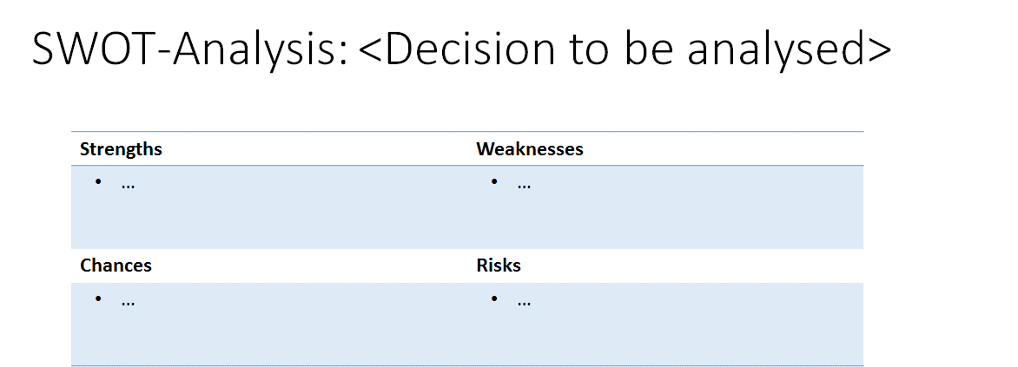
SWOT analízis - gyakorlat
Erősségek
Gyengeségek
Lehetőségek
Veszélyek
SWOT elemzés végrehajtása:
Használd a mellékelt sablont: INNOTEACH-U1.E2-Exercise-Templates-Release1.EN.v1.pptx .
U1.E1 modulban használt innovációt vagy problémát helyezd a vizsgálat középpontjába
Formálj csoportokat
Minden csoport végezze el a SWOT-analízist
Minden csoport bemutatja és megvitatja a SWOT eredményeit
Notes:
Leírás. A SWOT analízis egy eszköz, amelyet egy egyszerű 2 x 2 mátrix segítségével hajtanak végre. Minden cella egy helyzet, probléma vagy objektum egyik aspektusa. Az analízis egy problémával vagy kihívással az erősségei, gyengeségei, lehetőségei és fenyegetései szempontjából foglalkozik. Ennek a módszernek az elvégzéséhez nagyon fontos az objektum távolsága az elemzés tárgyához, hiszen egyébként a mátrix nem valóságot, hanem személyes nézetet tükröz.
Cél és alkalmazhatóság. A SWOT módszer célja a problémák és lehetőségek azonosítása a javulás elérése érdekében. Gyorsan és egyszerűen elvégezhető, mivel egy világos és egyszerű mátrix kitöltésével valósul meg. Segít megérteni az üzletet és segíti a jövőbeni terveket. A SWOT analízis bármely területen alkalmazható, ezért széles körben elterjedt. Nincs döntés kizárólagosan negatív vagy pozitív hatással. Ez azt jelenti, hogy mindig meg kell vizsgálnunk mind a négy csoportot, különben a véleményünk nem teljes, ellenben túl szűk és félrevezető lenne. Minden bizonnyal elhangzott már korábban, hogy „Nem lehet könnyű, kell lennie egy biztos válasznak.” Ezek a helyzetek a legjobbak a leginkább objektív nézethez. Ha nehézségekbe ütközik az egyik csoporthoz tartozás megállapítása, az nem feltétlenül jelenti, hogy ilyen hatások nem léteznek - egyszerűen csak nem találtuk meg őket.
Ha valaki optimista, akkor valószínűleg problémái vannak a gyengeségek és a fenyegetések felfedezésében.
A pesszimisták valószínűleg nehezebben találnak erőforrásokat és lehetőségeket.
De az a tény marad, hogy ne hazudjunk magunknak hanem inkább kezeljük mind a négy csoportot őszintén, lelkiismeret szerint.
Forrás: Likar B., The Art of Managing Innovation Problems and Opportunities, in: Faculty of Management at the University of Primorska, ISBN: 978-961-266-180-9
Forrás: Homolová E., Riel A., Gavenda M., Azevedo A., Pais M., Balcar J., Antinori A., Metitiero G., Giorgakis G., Photiades P., Ekert D., Messnarz R., Tichkiewitch S.: Empowering Entrepreneurship in Europe: Going from the Idea to Enterprise in 4 EU Countries, in: Messnarz, R. et al. (eds.): Systems, Software and Service Process Improvement: 21st European Conference, EuroSPI 2014, Luxembourg, SPRINGER CCIS Series, Communications in Computer and Information Science, CCIS 425, June 2014.

Slide 17
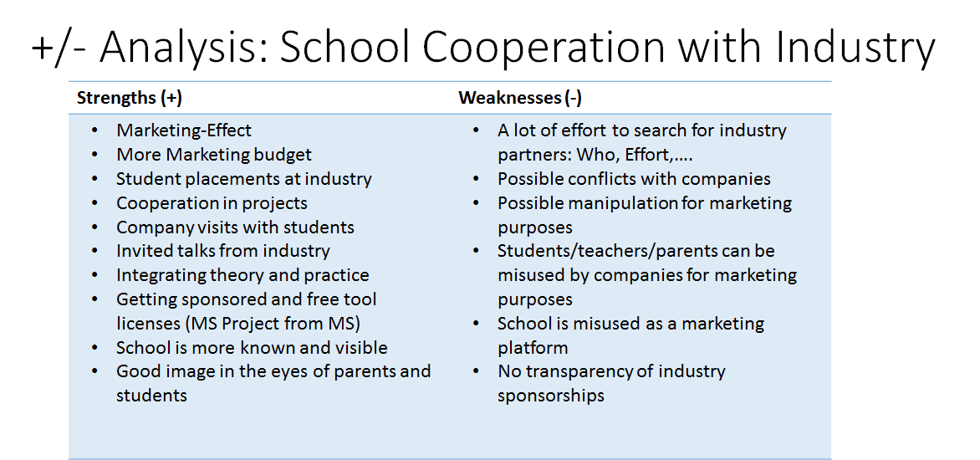
+/- technika
SWOT-on alapuló egyszerűsített módszer
Erősségek és esélyek a + oldalon
Gyengeségek és veszélyek – oldalon
Példa: iskola – Iskola és ipari szereplő közötti egytmműködés
Notes:
Leírás. A +/- elemzés egy eszköz, amelyet egy egyszerű 1 x 2 mátrix segítségével végezzünk. A + vagy – cellák erősséget vagy gyengeséget jelentenek.
Forrás: Homolová E., Riel A., Gavenda M., Azevedo A., Pais M., Balcar J., Antinori A., Metitiero G., Giorgakis G., Photiades P., Ekert D., Messnarz R., Tichkiewitch S.: Empowering Entrepreneurship in Europe: Going from the Idea to Enterprise in 4 EU Countries, in: Messnarz, R. et al. (eds.): Systems, Software and Service Process Improvement: 21st European Conference, EuroSPI 2014, Luxembourg, SPRINGER CCIS Series, Communications in Computer and Information Science, CCIS 425, June 2014.
Forrás: Likar B., The Art of Managing Innovation Problems and Opportunities, in: Faculty of Management at the University of Primorska, ISBN: 978-961-266-180-9

Slide 18
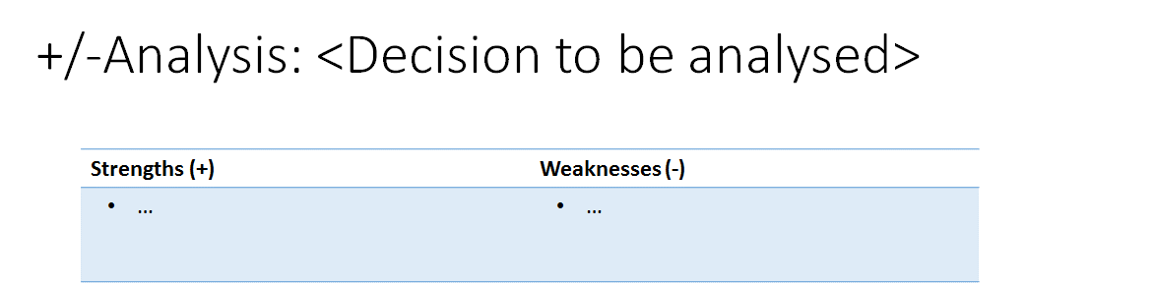
+/- technika - gyakorlat
Erősségek (+)
Gyengeségek (-)
+/- analízis végrehajtása:
Használd a sablont: INNOTEACH-U1.E2-Exercise-Templates-Release1.EN.v1.pptx .
U1.E1 modulban használt innovációt vagy problémát helyezd a vizsgálat középpontjába
Formálj csoportokat
Minden csoport végezze el a +/- analízist
Minden csoport bemutatja és megvitatja a +/- analízist
Notes:
Leírás. A +/- elemzés egy eszköz, amelyet egy egyszerű 1 x 2 mátrix segítségével végezzünk. A + vagy – cellák erősséget vagy gyengeséget jelentenek.
Forrás: Homolová E., Riel A., Gavenda M., Azevedo A., Pais M., Balcar J., Antinori A., Metitiero G., Giorgakis G., Photiades P., Ekert D., Messnarz R., Tichkiewitch S.: Empowering Entrepreneurship in Europe: Going from the Idea to Enterprise in 4 EU Countries, in: Messnarz, R. et al. (eds.): Systems, Software and Service Process Improvement: 21st European Conference, EuroSPI 2014, Luxembourg, SPRINGER CCIS Series, Communications in Computer and Information Science, CCIS 425, June 2014.
Forrás: Likar B., The Art of Managing Innovation Problems and Opportunities, in: Faculty of Management at the University of Primorska, ISBN: 978-961-266-180-9

Slide 19
Következtetések, összegzés
Ha van egy ötletünk, azt ki kell elemezni, hogy innovációként kivitelezhető legyen.
A bemutatott módszerek azt szemléltették, hogyan lehet az innováció és a fejlesztés ötleteit elemezni, hogyan lehet az erősségekkel és gyengeségekkel felmutatni, hogyan lehet az érdeklődőket megítélni, hogy kiválasszák azokat, amelyeknek a legnagyobb esélye van a sikeres végrehajtásra. Fontos, hogy ezeket a módszereket alkalmazzák a csoportok az ötletek későbbi megvalósításánál.

Slide 20
Feladatok, közös munka
Gyakorlatok
Minden módszerhez tartozik egy gyakorlat.
A gyakorlatokhoz sablon a következő fájlban található:
:
INNOTEACH-U1.E2-Exercise-Templates-Release1_hu.pptx

Slide 21
Bibliográfia
Likar B., The Art of Managing Innovation Problems and Opportunities, in: Faculty of Management at the University of Primorska, ISBN: 978-961-266-180-9
Homolová E., Riel A., Gavenda M., Azevedo A., Pais M., Balcar J., Antinori A., Metitiero G., Giorgakis G., Photiades P., Ekert D., Messnarz R., Tichkiewitch S.: Empowering Entrepreneurship in Europe: Going from the Idea to Enterprise in 4 EU Countries, in: Messnarz, R. et al. (eds.): Systems, Software and Service Process Im-provement: 21st European Conference, EuroSPI 2014, Luxembourg, SPRINGER CCIS Series, Communications in Computer and Information Science, CCIS 425, June 2014.
Bullen, C. V. & Rockart, J. F. (1981). A primer on critical success factors. Cambridge, MA: Center for Information Systems Research, MIT
Reference: A Learning Organisation Approach for Process Improvement in the Service Sector , R. Messnarz. C. Stöckler, G. Velasco, G. O'Suilleabhain, A Learning Organisation Approach for Process Improvement in the Service Sector, in: Proceedings of the EuroSPI 1999 Conference, 25-27 October 1999, Pori, Finland

Slide 22
Bibliográfia
Reference: G. Spork, et. al, Establishment of a Performance Driven Improvement Program, in : Proceedings of the EuroSPI 2007 Conference, Potsdam, Germany, Sept. 2007, also published in Wiley Interscience Journal, SPIP Proceeding in June 2008
Reference: Messnarz R., et. al., ORGANIC - Continuous Organisational Learning in Innovation and Companies, in: Proceedings of the E2005 Conference, E-Work and E-commerce, Novel solutions for a global networked economy, eds. Brian Stanford Smith, Enrica Chiozza, IOS Press, Amsterdam, Berlin, Oxford, Tokyo, Washington, 2004

Slide 23


Hasznos linkek
https://www.etwinning.net/hu/pub/index.htm
http://europass.cedefop.europa.eu/

Slide 24

English title: LET’S BE INNOVATIVE! Development of Creativity, Innovation and Entrepreneurship for Primary School Teachers
^{Acronym: InnoTeach}
Project n°: 2016-1-SI01-KA201-021641
Project leader and coordinator: Korona plus d.o.o., Institut za inovativnost in tehnologijo, Slovenia
Programme: Erasmus+ Strategic Partnership
Contact: Ms. Urška Mrgole – info@innovation.si
Ez a tananyag az InnoTeach Project C1 tréningen hangzott el, 2017 július 12-én, Budapesten.
All content of the training is Copyrighted / Creative Commons / free / etc.
InnoTeach Consortium 2016-2017

Slide 25



Slide 26

A prezentáció
sablonját készítette:
Zsolt Lengyel, jános szabó

